Slide 1
Харчова алергія
Підготувала
Учениця 11-Б класу
Красноармійського НВК
Шевченко Елліна

Slide 2
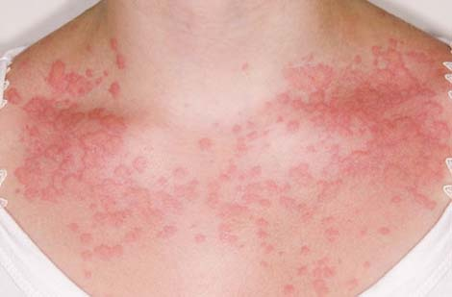
Харчова алергія - це підвищена чутливість до деяких продуктів, уживаним у їжу, тобто захворювання викликається нормальними нешкідливими харчовими продуктами, що провокують появу алергічної реакції.
Харчова алергія безпосередньо пов'язана з порушеннями імунної системи. Уражена система приймається виробляти антитіла у величезній кількості, і організм починає реагувати на компоненти певної їжі так, як ніби це джерело інфекції. Зазвичай в якості алергенів виступають білки, істотно рідше - жири і вуглеводи.

Slide 3
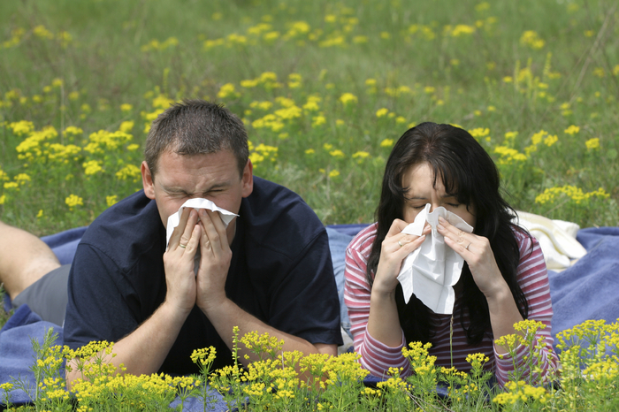
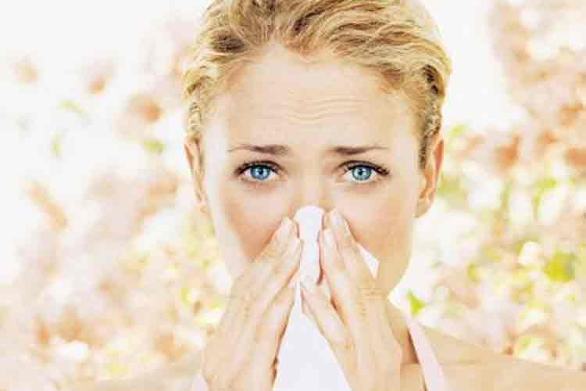
Цей вид алергії часто сусідить з хворобами печінки, жовчовивідних шляхів і шлунково-кишкового тракту. Не дивно, що симптоми харчової гіперчутливості подібні з наслідками даних хвороб.
Харчова алергія Зараз зустрічається часто. До почастішання випадків захворювання призводить, в першу чергу, нехороша екологія, споживання в їжу ненатуральних продуктів.
У гострій формі алергія може проявитися всього один раз в житті.

Slide 4
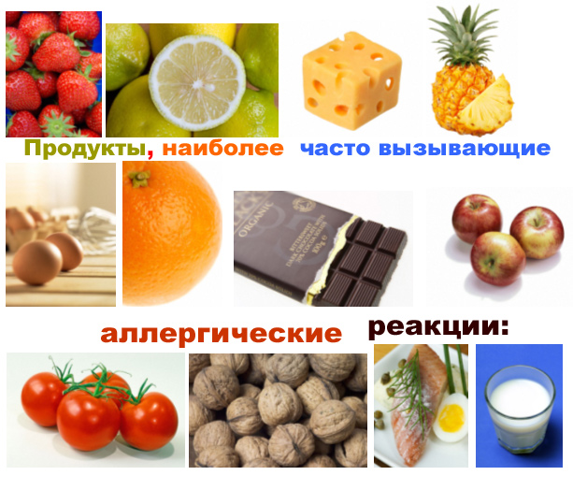

Slide 5
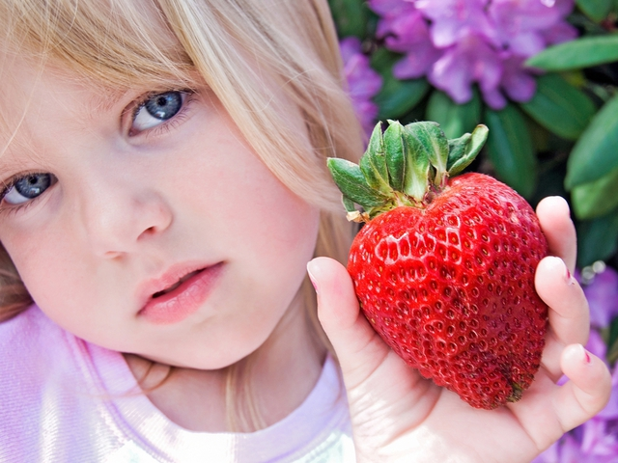
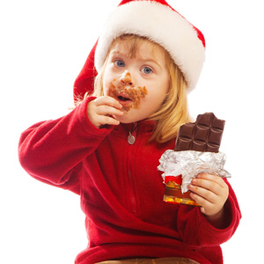
Симптоми
Показники харчової алергії проявляються досить швидко - від декількох хвилин до декількох годин після прийняття їжі, що містить алерген
Спочатку з'являється набряклість обличчя, а губи, рот і ротова порожнина починають дуже сильно свербіти. Далі, коли аллергеносодержащая їжа досягає травного тракту, розвиваються нудота, блювання, кишкові кольки і пронос. Свербіж поширюється на все тіло, на шкірі проявляються кропив'янка, що виражається яскравими червоними плямами, які дуже сильно сверблять і завдають масу незручностей хворим.
Деякі люди, які страждають харчовою алергією, відзначають нежить, кашель, у тяжких випадках можливо утруднення дихання.

Slide 6
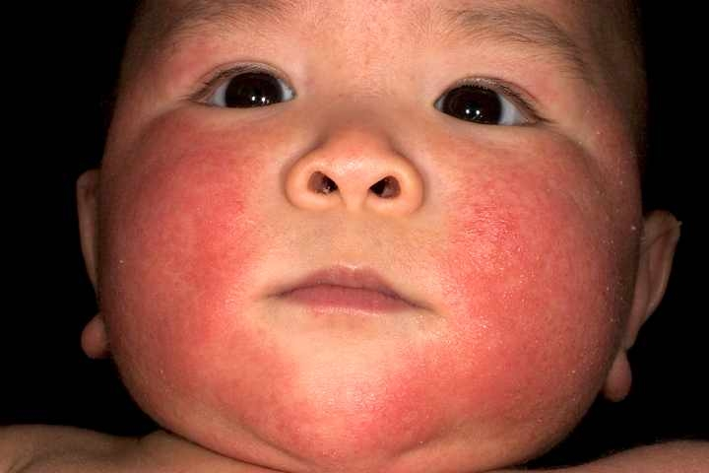
Наслідки
Харчова алергія має тенденцію багаторазово посилюватися з часом. Це означає, що початкові прояви алергії у вигляді маленької висипки потім можуть перерости у важкі напади, іноді, страшні для життя хворого.
Багатьох хворих, що страждають харчовою алергією переслідує стомлюваність і дратівливість, не говорячи вже про зниження імунітету. Багаторазово зростає ризик розвитку хвороб шкіри, травної та ендокринної систем.
Відзначено, що хворі-алергіки частіше хворіють на мігрень, артритами та іншими хворобами опорно-рухової системи.

Slide 7
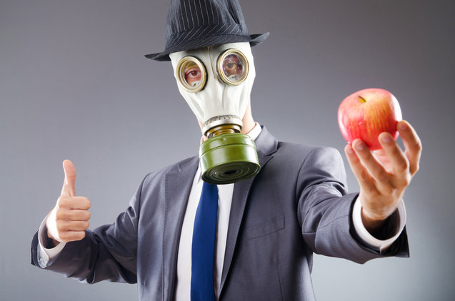
Заходи профілактики
Профілактику алергії може проводити хворий самостійно. Вона полягає в трансформації харчової поведінки. Слід дотримуватися обережності, пробуючи нову страву, також потрібно пильно читати склад продуктів, вказаний на етикетці. Щоб уникнути гострих реакцій, хворий повинен досконально уявляти собі що конкретно він їсть. Тобто потрібно лише свіжі продукти.
Висушеної, консервованої або обробленої їжі необхідно уникати зовсім. При походження ознак алергії після споживанні якого продукту, слід терміново звернутися до лікаря.

Slide 8
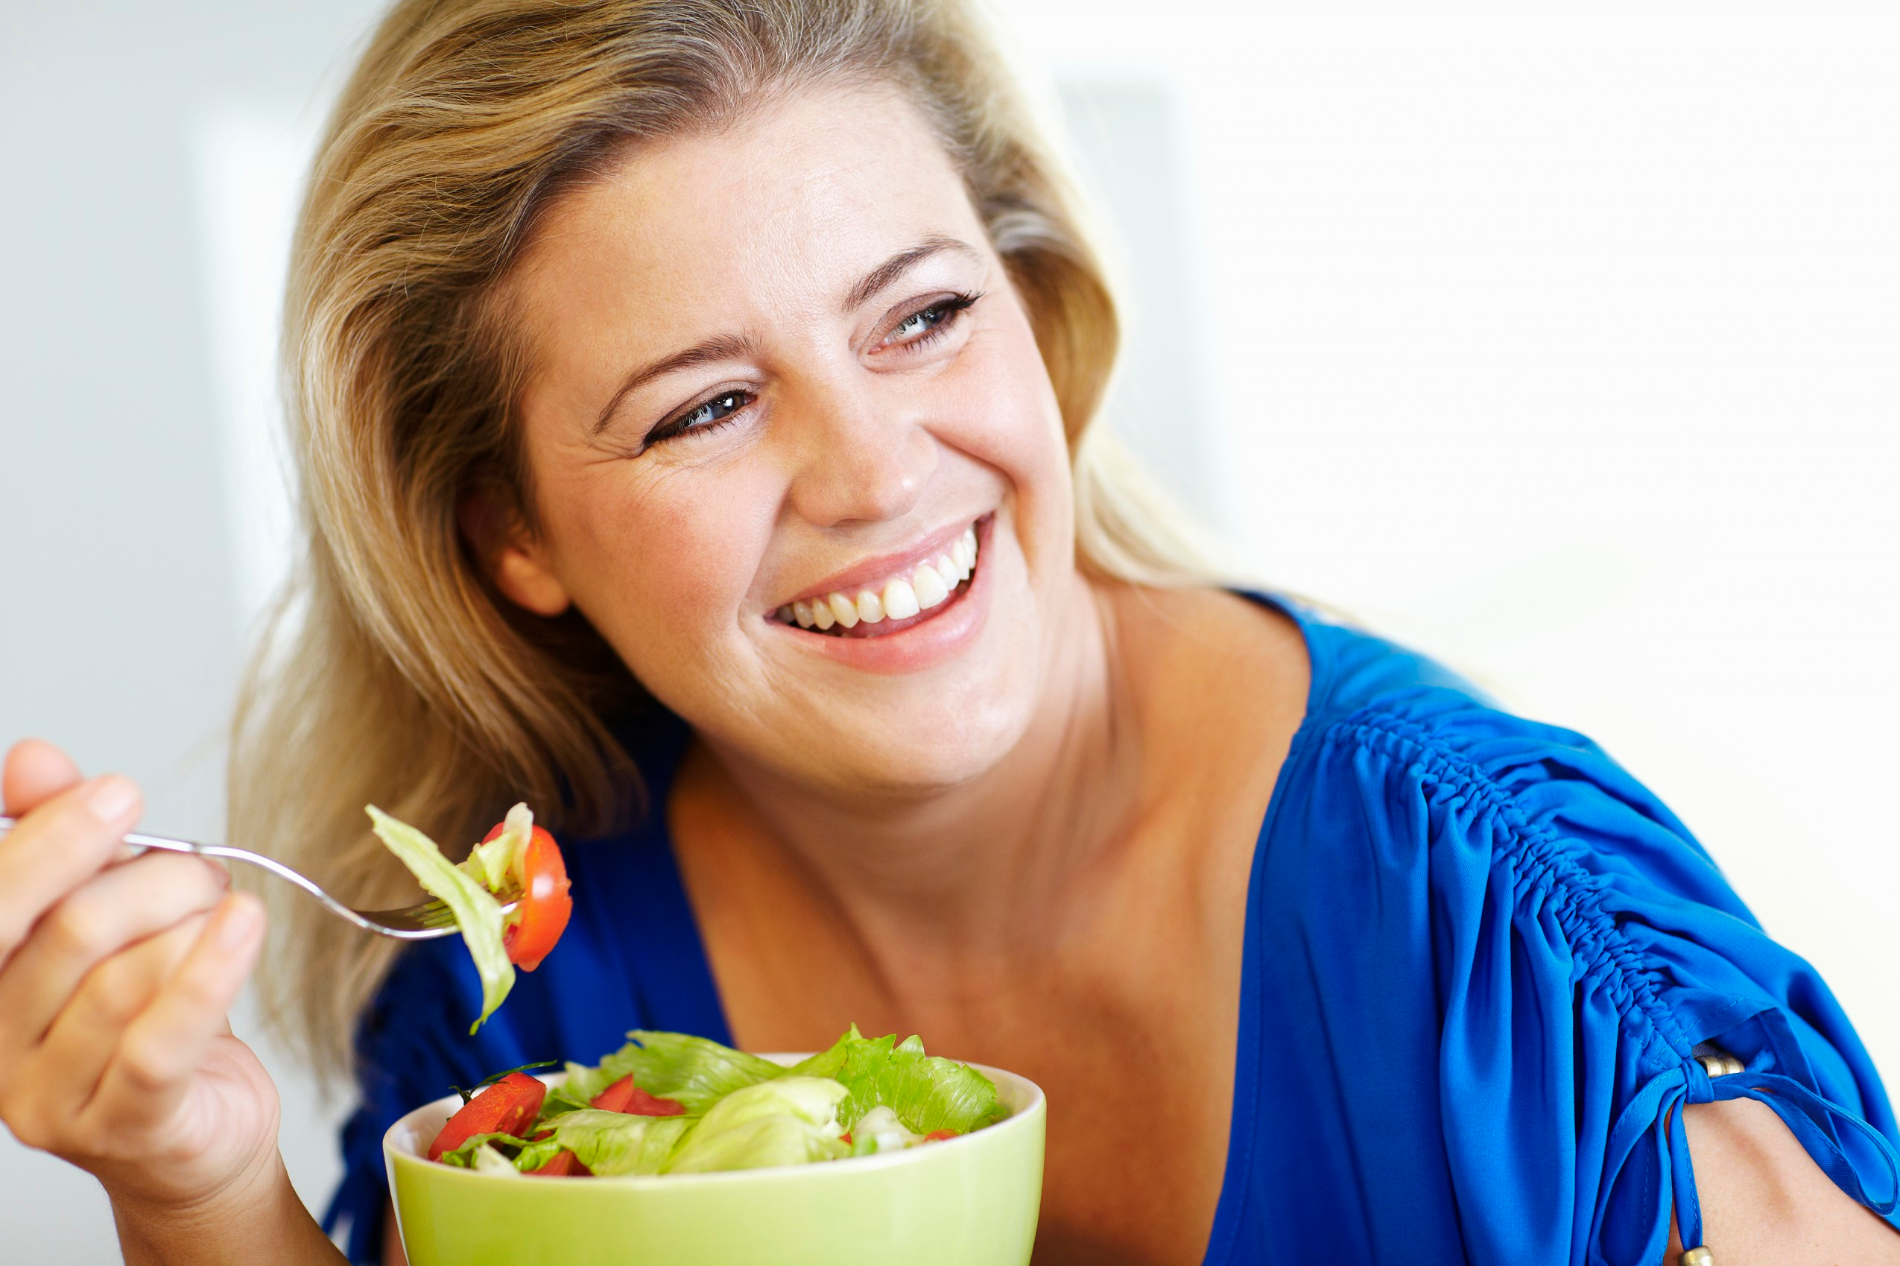
Лікування
Якщо діагноз «харчова алергія» підтвердився, доктор виписує хворому особливу особисту дієту, в яку з часом обережно вводять маленьку дозу продукту-алергену. Якщо організм хворого знову зреагував негативно, доктор призначає дієту заново.
Вивчення останніх років продемонстрували, що при дотриманні рекомендацій алерголога й дієтолога, через 1-2 роки 30% хворих позбулися від чутливості до дратівливої їх їжі. Лікування нападів алергії призначає лікар.

Slide 9
Дякую за увагу!

